Slide 1
Тема: Міжнародна складська логістика

Slide 2
МІЖНАРОДНА СКЛАДСЬКА ЛОГІСТИКА. ПОНЯТТЯ ТА ОСОБЛИВОСТІ
До основних причин використання складів в логістичній системі відносять такі:
забезпечення безперебійного процесу виробництва за рахунок створення запасів матеріально-технічних ресурсів;
координацію та вирівнювання попиту та пропозиції у постачанні та розподілі матеріально-технічних ресурсів за рахунок створення сезонних запасів;
забезпечення максимального задоволення споживчого попиту матеріальнотехнічні ресурси за рахунок формування асортимента продукції;
зменшення логістичних витрат під час транспортування з допомогою організації перевезень матеріально-технічних ресурсів економічними партіями;
створення умов підтримки активної стратегії збуту; - збільшення географічного охоплення ринків збуту;
забезпечення гнучкої політики обслуговування та ін.
Міжнародна складська логістика – це вид логістики, що керує комплексом взаємопов’язаних операцій, які забезпечують рух матеріальних і супутніх потоків в процесі приймання, розміщення, зберігання, обліку товарів і організації продажу споживачам при мінімальних витратах на організацію складського господарства, розрахунок оптимальної кількості складів та місця їх розташування.
Основними завданнями складського господарства підприємства є:
– безперебійне забезпечення виробництва необхідними матеріальними ресурсами;
– забезпечення збереження матеріальних ресурсів;
– скорочення витрат при здійсненні складських операцій;
– підвищення продуктивності праці складського персоналу

Slide 3
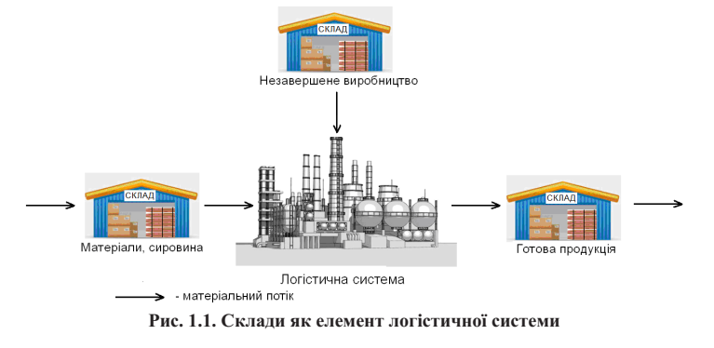

Slide 4
Склад забезпечує обслуговування споживачів шляхом надання різних послуг, що надає (особливо для розподільної логістики) продажне і після продажне сервісне обслуговування продукції. Виділяють чотири основні групи складських послуг:
– матеріальні – послуги, пов’язані з підготовкою продукції до продажу, надання їй товарного вигляду (розфасовка, комплектування та ін.);
– організаційно-комерційні – послуги, пов’язані з реалізацією продукції, наданням в оренду обладнання, техніки і т. п.);
– складські – послуги, пов’язані з виконанням операцій складування за оплату, прийом ТМЦ на тимчасове зберігання, здача в оренду складських площ;
– транспортно-експедиційні – послуги, пов’язані з доставкою вантажів споживачам власним або орендованим транспортом З іншої сторони, склад розглядається як складова частина системи більш високого рівня – логістичного каналу (ланцюга), який визначає основні технічні вимоги до складської системи, диктує завдання і позиції її оптимальної роботи, встановлює умови переробки вантажу (рис. 2). Від поєднує в собі технічні (використання спеціального технічного оснащення, технологій, засобів механізованого виконання робіт) і логістичні (враховують рівень запасів, їх збереження, раціональне розміщення, облік і оновлення) аспекти, тобто має комплексний характер. Іншими словами, такі склади називаються складськими комплексами

Slide 5
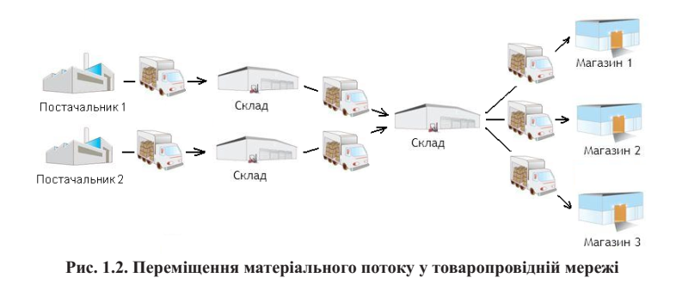

Slide 6
Складський комплекс – це технічно складна оснащена споруда, яка включає взаємопов’язані елементи, має відповідну структуру і виконує ряд функцій зміни матеріальних потоків (МП), а також збору, переробки та розподілу вантажів між споживачами. Обслуговування ланцюгів поставок забезпечують транспортно-розподільчі логістичні системи, що формують канали просування вантажів від відправників до одержувачів, до складу яких, крім транспортної інфраструктури, входять склади для зберігання вантажів, їх комплектації та відправки за призначенням.
Складовими частинами транспортно-розподільної логістичної системи можуть бути термінали різного призначення, розподільчі та логістичні центри.
Термінал – це комплекс логістичної інфраструктури, де відбувається укрупнення вантажних партій або поділ їх на дрібні, тимчасове зберігання вантажів, перевантаження вантажних одиниць між різними транспортними засобами або різними видами транспорту.
На деяких термінальних об’єктах виконуються операції з товарами, що створюють додану вартість. Термінали, як правило, розташовуються на морських (річкових) портах і на залізничних станціях (контейнерні, транспортні, транспортно-складські термінали), а також на території аеропортів (спеціалізовані вантажні термінали).
Збільшення вантажопідйомності автомобільного транспорту зажадало створення складської інфраструктури для перегрупування дрібних партій вантажу. З часом вони перетворилися в багатопрофільні логістичні об’єкти – розподільчі центри. Розподільчий центр – це складський комплекс, який отримує товари від підприємств-виробників або від підприємств оптової торгівлі і розподіляє їх більш дрібними партіями замовникам (підприємствам дрібнооптової та роздрібної торгівлі) через свою або їх товаропровідну мережу.
Побудова мережі розподільчих центрів суттєво впливає на витрати, які виникають в процесі доставки товарів до споживачів, а через них і на кінцеву вартість реалізованої продукції.

Slide 7
Логістичний центр – це комплекс складської інфраструктури, що включає спеціально відведену ділянку з розташованими на ньому капітальними будівлями, спорудами, обладнанням, призначених для надання комплексу логістичних послуг.
Логістичні центри спеціалізуються на обробці та зберіганні вантажів, їх митному оформленні, універсальних вантажних рішеннях і супутніх інформаційних послугах. У зв’язку з цим, логістичні центри поділяються на:
– транспортно-логістичні;
– торгівельно-логістичні;
– митно-логістичні;
– інформаційно-логістичні. Транспортно-логістичний центр (ТЛЦ) – це комплекс транспортнологістичної інфраструктури, призначений для надання транспортно-експедиційних послуг при перевезенні вантажів, а також супутніх послуг, пов’язаних з організацією перевезення вантажів.
На території ТЛЦ можуть розташовуватися такі об’єкти індустріальної нерухомості:
– інтермодальний (контейнерний) термінал або «сухий порт»;
– складські приміщення;
– митний пост і склади тимчасового зберігання;
– автомобільний термінал (для відкритого зберігання автомобілів);
– виробничі приміщення;
– оптові розподільчі центри;
– сервісні центри, депо і майстерні;
– приміщення для автопарку компаній-перевізників.

Slide 8
Торгівельно-логістичний центр – це комплекс логістичної інфраструктури, що спеціалізується на оптових партіях споживчих товаріві продукції виробничо-технічного призначення і призначений для надання
розширеного переліку послуг з їх підготовки до реалізації через систему роздрібної торгівлі.
Даний вид логістичних центрів забезпечує підвищення ефективності оптової торгівлі за рахунок прискорення оборотності товарів, зниження витрат на рух товару, підвищення якості обслуговування.
Митно-логістичний центр – це комплекс складської інфраструктури, призначений для надання послуг з розміщення товарів під митний режим тимчасового зберігання, їх митного контролю і митного оформлення відповідно до чинного законодавства.
Інформаційно-логістичний центр – призначений для надання послуг з отримання оперативної інформації безперервного моніторингу стану і положення об’єктів логістичної системи і транспортної інфраструктури, а також підтримці інформаційного обміну між зацікавленими сторонами в процесі перевезення вантажів.
За даними Європейської логістичної асоціації (European Logistics Association – ELA), використання логістичних центрів в ланцюгах поставок при здійсненні мультимодальних перевезень дозволяє клієнтам економити 12-15 % від вартості доставки в прямому змішаному сполученні. При цьому найбільш часто на аутсорсинг логістичних центрів передавалися такі логістичні функції, як:
– складування – 73,7%; – зовнішнє транспортування – 68,4 %;
– оформлення вантажів / платежів – 61,4%;
– внутрішнє транспортування – 56,1 %;
– консолідація вантажів (дистрибуція) – 40,4%;
– пряме транспортування – 38,6 %.

Slide 9
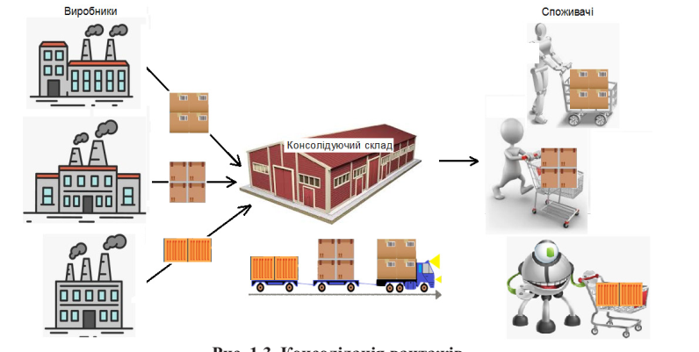
2. Функції складів
Сучасний складський комплекс представляє собою складну технічну споруду, що складається із взаємопов’язаних підсистем, які виконують різні функції. Виділяють три основні функції складу:
– функція складування;
– функція зберігання;
– сервісні функції.
Основними функціями складування є:
– консолідація вантажів;
– розукрупнення та перевезення вантажів;
– доробка або відстрочка продукції;
– накопичення запасів.
Консолідація вантажів – це процес, направлений на об’єднання вантажів кількох різних відправників для подальшого їх транспортування одним транспортом

Slide 10
Тобто, консолідуючий склад отримує від ряду підприємств-виробників продукцію, призначену певним замовникам, і формує з неї більш велику змішану (консолідовану) партію відправки. Така схема дає можливість:
– заощадити значні грошові кошти;
– спростити порядок оформлення документів;
– скоротити транспортні витрати;
– на розвантажувальному майданчику замовника не виникає транспортних заторів.
Головна перевага консолідації полягає в можливості укрупнення партії товарів, що відправляються в певний район збуту.
Консолідуючий склад може використовуватися однією або спільно з кількома компаніями. Це дає можливість всім виробникам (вантажовідправникам), користуватися послугами складу, скорочувати витрати на розподіл своєї продукції порівняно з варіантом, коли кожен з них здійснював би доставку своєї продукції споживачам індивідуально.

Slide 11
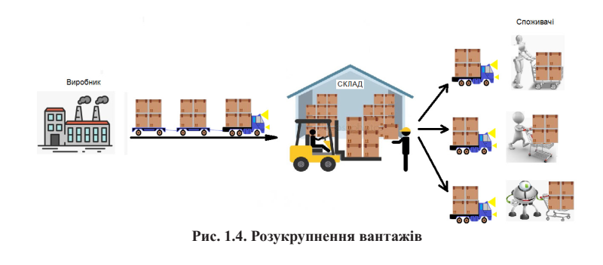
Розукрупнення та перевезення вантажів – це процес, направлений на поділ вантажів на більш дрібні партії відповідно до замовлень для подальшого їх транспортування кожному споживачеві.

Slide 12
Прикладами таких складів є перевалочні термінали, які здійснюють постачання продукції від різних виробників на підприємства роздрібної торгівлі. Для таких складів функція зберігання відсутня.
Перевага цієї схеми полягає в тому, що транспортування від виробників на склад та зі складу роздрібним торговцям здійснюється із завантаженням транспортних засобів по повній транзитної нормі, а оскільки продукція на складі не зберігається, економляться ще й складські витрати. Крім того, завдяки повному завантаженню транспортних засобів досягається оптимізація використання вантажно-розвантажувальних майданчиків складу.
Доробка або відстрочка продукції – це процес, направлений на те, щоб уповільнити хід остаточного доопрацювання або збирання продукції підприємств.
Такими складами можуть бути такі, на яких існує відповідне обладнання для маркування товару і дозволяє відкласти його остаточне виготовлення, поки він не стане ходовим.
Такий сервіс забезпечує подвійну економічну вигоду.
По-перше, зменшується ризик, так як приведення товару в остаточний вигляд виконують тільки після того, як певний споживач зробить заявку з конкретними вимогами до маркування та упаковки.
По-друге, скорочуються запаси, так як на один і той же товар можна клеїти різноманітні етикетки і упаковувати в різну тару.
Зниження ризику і рівня запасів веде до скорочення загальних витрат логістики незважаючи навіть на те, що маркування і упаковка на складі обходиться дорожче, ніж на підприємстві-виробнику.

Slide 13
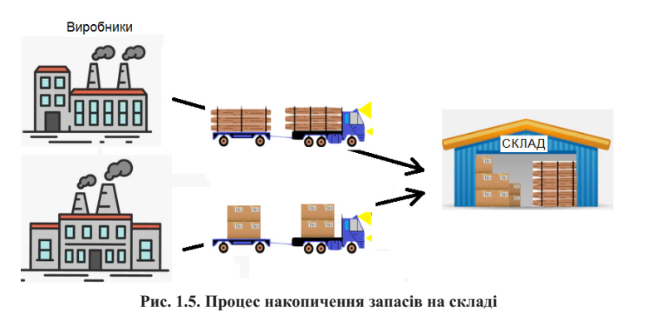
Накопичення запасів – це процес, направлений на створення запасів продукції, які потребують тривалого зберігання.
Це стосується запасів сезонної продукції, заготовки необхідних сировинних ресурсів, особливо коли мова йде про сільськогосподарську продукцію. Обидві ситуації вимагають тривалого зберігання сировини і продукції.
Накопичення запасів створює свого роду захисний буфер, що дозволяє налагодити ефективне виробництво в умовах обмежень, пов’язаних з джерелами ресурсів і коливаннями споживчого попиту

Slide 14
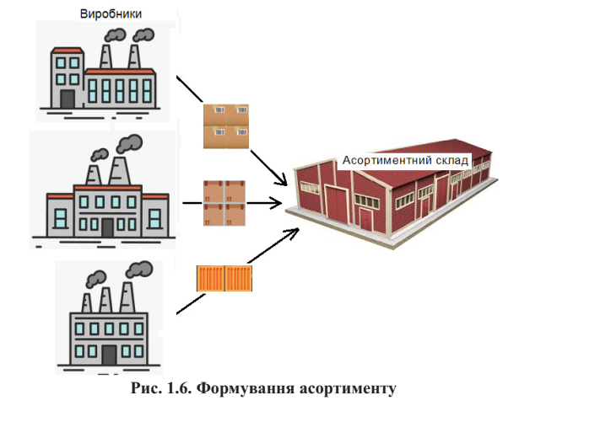
Формування ринкового асортименту – це процес формування і зберігання в запасі вузького асортименту продукції та розміщення його на нетривалий термін на малому складі (асортиментний склад), розташованих поблизу конкретних ринків, для очікування замовлень споживачів .

Slide 15
Асортиментний склад – це місце зосередження ринкового асортименту продукції виробниками, оптовими чи роздрібними посередниками у разі очікування замовлень споживачів. Асортиментні склади, як правило, нечисленні, розташовані в стратегічно важливих пунктах, працюють цілий рік і тримають широкий асортимент продукції.
Подібні склади використовують виробники продукції, а також оптові та роздрібні торговці. Складський асортимент може бути:
– змішаним, що складається з багатьох видів продукції, які поставляються на ринок різними виробниками. У цьому випадку оптовий продавець буде тримати на складі продукцію низки постачальників, щоб забезпечити споживачам широкий вибір;
– спеціальним, складеним за бажанням конкретного замовника. При таких обставинах оптовик підбере повний комплект змішаної поставки у відповідності із замовленням (наприклад, оптовик підбере повний комплект уніформи для цілої команди, включаючи майки, труси та взуття).Формування ринкового асортименту відрізняється від наближення товарів до ринку інтенсивністю і тривалістю використання складських потужностей.
Комплектування змішаних відправок – це процес розукрупнення та сортування вантажів на складі, який може охоплювати кілька відправок від виробника. Коли виробники продукції розосереджені в просторі, пересортування і транзитне комплектування вантажів на регіональному складі дозволяє знизити транспортні витрати і обсяг складських запасів. Зазвичай продукція надходить з виробничого підприємства на склад великими партіями за низькими тарифами. Після прибуття на склад транзитної комплектації транспорт розвантажують і складають змішані партії відправок для певних замовників або ринків.
Економічність комплектування змішаних відправок на проміжних складах традиційно підтримується спеціальними тарифами, що представляють собою різновид транзитної знижки. За такою тактикою формування змішаних відправок до вантажів, що надходять, може додаватися продукція, яка регулярно зберігається на складі. Склад, який здійснює комплектування змішаних вантажних відправок, забезпечує скорочення сукупного обсягу запасів у логістичної системі. При цьому дана функція приносить сервісний ефект, оскільки партії відправок підбирають в точній відповідності до конкретного замовлення

Slide 16
Складування забезпечує п’ять основних сервісних функцій:
– наближення запасів до місць реалізації;
– формування ринкового асортименту;
– комплектування змішаних вантажних відправок;
– матеріально-технічне забезпечення виробництва;
– створення ефекту присутності на ринку
Наближення товарних запасів до місць реалізації – це процес зберігання запасів продукції на складах поблизу ключових споживачів напередодні сезонних продажів, що забезпечує скорочення терміну постачання
асортименту продукції.
Після закінчення сезону нерозпродані запаси продукції повертають на центральний склад.
Найчастіше даний вид сервісних конкурентних переваг використовують у фізичному розподілі. Найбільш часто до цього прийому вдаються виробники сезонного або обмеженого асортименту продукції.
Формування ринкового асортименту – це процес формування і зберігання в запасі вузького асортименту продукції та розміщення його на нетривалий термін на малому складі (асортиментний склад), розташованих поблизу конкретних ринків, для очікування замовлень споживачів
Комплектування змішаних відправок – це процес розукрупнення та сортування вантажів на складі, який може охоплювати кілька відправок від виробника. Матеріально-технічне забезпечення виробництва – це створення достатніх страхових запасів на складі матеріально-технічного забезпечення виробництва для забезпечення безперебійного функціонування виробничого процесу. Ефект присутності на ринку – це процес, який ґрунтується на уявленні, що регіональний склад (і запаси продукції на ньому) дозволяють з більшою гнучкістю реагувати на запити споживачів і швидше здійснювати поставки, ніж у тому випадку, якщо операції ведуться з віддалених складів.

Slide 17
Функції зберігання реалізують, крім складування, різні види вирівнювання запасів, що зберігаються. Такими видами є:
– вирівнювання за часом – необхідне для тих галузей, в яких функція часу і періодичності попиту не відповідає часу виготовлення. Наприклад, може виникати протиріччя між виготовленням оптимальними партіями і сезонними змінами попиту;
вирівнювання за кількістю – характерне для підприємств, які мають серійне виробництво, і, виконуючи завдання економії витрат, виробляє більшу кількість продукції, ніж це необхідно;

Slide 18
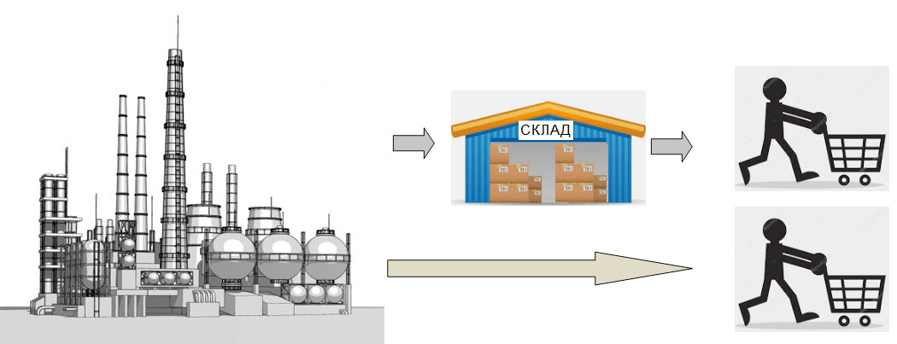
– вирівнювання за обсягом – необхідно там, де розташування виробництва не відповідає розміщенню споживача продукції. Це викликає необхідність залучення додаткових транспортних засобів і зв’язок зі споживачем може бути прямим або через проміжний склад.

Slide 19
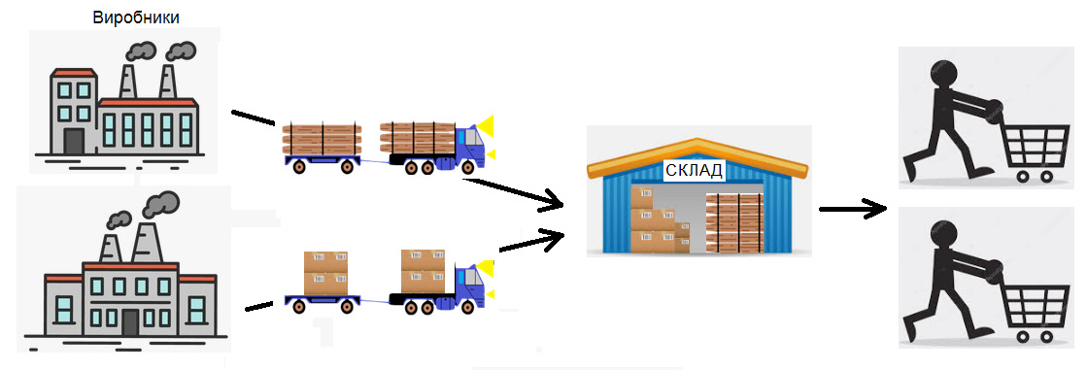
– вирівнювання за асортиментом – необхідне для підприємств, що мають широкий асортимент, який необхідний в різний час, або виробляють товар як власними силами, так і за допомогою інших підприємств. Через те, що часто споживачі замовляють товари не лише вироблені даним підприємством, вирівнювання попиту досягається за допомогою складу, де зберігається загальний асортимент продукції.

Slide 20
Американська Асоціація власників складів виділяє наступні функції складів загального користування:
– вантажопереробка, зберігання і розподіл;
– зберігання транзитних вантажів;
– контроль і регулювання умов зберігання (температура, вологість, освітленість, темрява і т. п.);
– надання складського простору в оренду;
– надання в оренду офісних приміщень і обладнання;
– надання інформації, пов’язаної з транспортуванням вантажів;
– фізичний розподіл ресурсів, товарів у межах складу;
– інформаційне та технічне обслуговування;
– групування;
– упаковка і сортування;
– дезінфекція та санобробка;
– маркування, прикріплення ярликів, підготовка трафаретів, захисна упаковка;
– поштові послуги та експрес-відправлення;
– навантаження-розвантаження;
– підготовчі роботи, тестування, випробування, зважування та інші види контролю;
– формування вантажних партій;
– підготовка місць та умов для спеціального зберігання;
– підготовка, оформлення і доставка товаросупроводжувальної документації;
– замовлення і надання транспортних засобів;
– обладнання транспортних засобів для доставки негабаритних вантажів;

Slide 21
– оформлення складських документів з приймання, переадресування, транзиту та ін.;
– розподіл вантажних відправок;
– надання інформації про кредитування;
– надання в борг збережених товарів;
– територіально-складський сервіс;
– термінальний сервіс для вантажних перевезень різними видами транспорту;
– створення умов зберігання товарів, що вимагають нестандартного складського устаткування;
– відкрите зберігання вантажів;
– вантажопереробка, зберігання і затарювання дрібнооптових вантажних відправок;
– розлив, вантажопереробка, зберігання, бутелювання рідких вантажів;
– вантажопереробка і зберігання контейнерів

Slide 22
Складування - логістична операція, що полягає в розміщення запасів учасниками логістичного каналу та забезпечує їх збереження, раціональне (оптимальне) розміщення, облік, постійне оновлення та безпечні умови роботи.
Склад-складна технічна споруда (будівля, різноманітне обладнання та інші пристрої), призначене для прийому, розміщення, накопичення, зберігання, переробки та доставки продукції споживачам.
Складська логістика-проектування, організація та управління складом.
Логістичний процес на складі-упорядкована у часі послідовність логістичних операцій, інтегруючих функції постачання запасів, переробки вантажів та фізичного розподілу замовлення.
Комісіювання-комплекс операцій з підготовки, відбору та сортування товарів та їх доставки відповідно до вимог кліента.
Вантажна одиниця - деяка кількість товарів, які завантажують, транспортують, вивантажують та зберігають як єдину масу і які своїми параметрами пов'язують технологічні процеси на різних ділянках логістичного ланцюга в єдине ціле.
Стандартизована вантажна одиниця - консолідовані промислові упаковки в єдиний стандартизований «пакет», який є зручним для транспортування та вантажопереробки.

Slide 23
Міжнародні класифікації складів

Slide 24
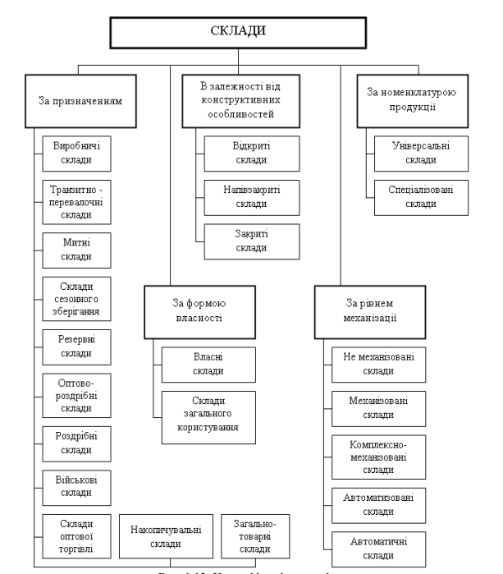

Slide 25
Класифікація складів за галузями логістики базується на функціях, які виконує склад. В цій типології виділяють 3 типи складських приміщень:
Склади логістики постачання. Тут зберігають продукцію, що потрібна виготовлення. Це сировина, комплектуючі і так далі. Такі склади постачають виробників матеріалами для виготовлення продуктів.
Склади виробничої логістики. Тут зберігають продукцію, що знаходиться на проміжному етапі виготовлення. Також, такі склади постачають необхідні деталі й інструменти.
Склади розподільчої логістики. Сюди надходить продукція, яку вже можна реалізувати на ринках кінцевого споживача.
Таким чином, ця класифікація складів в логістиці чітко відображає рух матеріалів від виробника до ринку збуту.
В класифікації складі за учасниками в системі логістики існує 5 типів приміщень:
Склади виробників. Беруть участь у технологічному процесі створення готової продукції з сировини та матеріалів.
Склади торговельних компаній. В цих приміщеннях зберігають продукцію, що була придбана для подальшої реалізації. Саме звідси товари починають свій шлях до споживачів.
Склади перевізників. Транспортні компанії забирають товари зі складів, після чого везуть їх до наступного пункту призначення. Таким пунктів може бути декілька, а всі вантажі потрібно десь зберігати.
Склади експедиторів. Експедиторські компанії беруть на себе роботу не лише з транспортування вантажів, а й з організації робіт. Таким чином, експедитор консолідує транспорті служби й налагоджує комунікацію з власником товару на момент перевезення.
Склади 3PL-операторів. Логістичні провайдери повністю контролюють ланцюги постачання: транспортують вантажі, займаються митним оформленням, зберігають товари, доставляють їх кінцевим користувачам.

Slide 26
За формою власності:
Власні — склади, що придбала компанія.
Комерційні — це склади 3PL-операторів, коли компанія замовляє послуги зі зберігання, й, таким чином, використовує простір третьої особи.
Орендовані — склади, що компанія орендує у власника.
Державні і муніципальні — склади, що використовують в державних цілях.
За функціональним призначенням:
Для довгострокового зберігання продуктів. Тут знаходяться запаси на випадок непередбачених ситуацій.
Для перевалки вантажів. Це склади зберігання вантажів протягом завантаження і розвантаження. Як правило, вони знаходяться близько магістралей, в портах й аеропортах.
Для розподілу товарів. Тут товари, що надходять від виробників перетворюють на торгівельний асортимент. В розподільчому центрі приймають продукцію для зберігання, комплектують замовлення для роздрібних мереж, слідкують за залишками товарів, браком і так далі.
Для сезонного зберігання. Тут знаходяться товари, що продають лише протягом деякого періоду. Наприклад, споживачі частіше купують парасольки осінню, коли йдуть дощі. Такі приміщення ще називають буферними. Крім того, їх часто використовує агропромисловість.
Митні. Це склади, де зберігають товари, що ввезли на територію країни збуту. Продукція знаходиться там до моменту, поки не пройде митне оформлення.

Slide 27
За видами продукції:
Склади сировини.
Склади матеріалів.
Склади комплектуючих.
Склади незавершеного виробництва.
Склади готових товарів.
Склади тари.
Склади продукції, котру необхідно утилізувати (брак або відходи).
Склади інструментів.
За можливістю регулювати температурні показники на складі:
Неопалювані. Температура в таких складах не регулюється. Вона змінюється в залежності від пори року.
Опалюванні. Це склади, де є можливість підтримувати плюсові температури цілий рік. Для цього використовують спеціальне обладнання.
Холодні. Це склади для зберігання продуктів з мінусовими температурами. В цій категорії виділяють холодильні і морозильні приміщення. Перший тип дозволяє зберігати продукцію охолодженою, другий — повністю заморожувати її.
Мультитемпературні. Це склади з декількома зонами зберігання в різних умовах. Крім того, в таких приміщеннях можна самостійно налаштовувати показники температури.

Slide 28
В класифікації за ступенем механізації виділяють 4 типи складів:
Немеханізовані. На таких складах всю роботу виконують власноруч. Іноді можуть використовувати мінімальну кількість обладнання, — наприклад, візки для перевезення піддонів.
Механізовані. Це склади, де частину операцій співробітники виконують власноруч, а іншу частину — завдяки спеціальному обладнанню. Наприклад, автонавантажувачам.
Автоматизовані. Це склади, де більшу частину процесів виконує спеціалізоване обладнання без участі людини. Тут встановлено конвеєрні стрічки, крани штабелери. Співробітники складу роблять мінімальну частину робіт. Наприклад, перевіряють документи або сортують товари.
Автоматичні. На цих складах всі операції виконують роботи й IT-системи.
За транспортною інфраструктурою:
З причалами. Це склади для відвантаження з водних типів транспорту.
Із залізничною гілкою.
З під’їздами через автомагістраль.
Комплексні. Об’єднують характеристики попередніх трьох типів.

Slide 29
Компанії, що працюють на ринку складської нерухомості, розробляють власні класифікації складів за класами. В Україні найбільш розповсюджена міжнародна класифікація складських приміщень від брокерського агентства Knight Frank. Згідно з нею, склади розподіляються на 6 типів:
Клас А+ — це сучасний модернізований склад. Він має 1 поверх. Щоби побудувати такий склад, використовують спеціальні ізоляційні матеріали, — це, як правило, сендвіч-панелі. Вони вогнестійкі й добре утримують тепло. На складах класу А+ є всі необхідні комунікації: спеціальне обладнання (відеоспостереження, вентиляція, системи тушіння пожежі і так далі), територія облагороджена, охорона працює цілодобово. Складам класу А+ притаманні найкращі характеристики: висота стель — не менш ніж 13 метрів, бетонна антипильова підлога витримує навантаження від 5 тон на метр квадратний.
Клас А — майже не поступається складам класу А+ за характеристиками. Відмінність у технічних параметрах. На складах класу А вимоги до мінімальної висоти стелі — від 10 метрів. Крім того, тут менше воріт докового типу, що трохи ускладнює завантаження/розвантаження.
Клас В+ — такі склади можуть побудовані або реконструйовані зовсім нещодавно. Головна відмінність від попередніх класів — це висота стель. Мінімальні вимоги до неї — 8 метрів.
Клас В — це склад, що може мати 1 або більше поверхів. У другому випадку, приміщення повинно бути обладнане вантажними ліфтами. Мінімальна висота стель — 6 метрів. Крім того, до цих споруд не висувають особливих вимог щодо технічних характеристик і додаткових комунікацій.
Клас С — це реконструйовані склади, що раніше використовували в якості виробничого приміщення або ангара. Мінімальні вимоги до цього класу — стелі від 5 метрів і бетонне покриття.
Клас D — це непрофільні приміщення, що переобладнали в склад. Зручностей тут практично немає. Особливі вимоги до характеристик відсутні. (класифікація в окремому файлі)

Slide 30
Згідно національного стандарту ДБН В.2.2-43:2021 Складські будівлі класифікують за конструктивно-планувальними рішеннями, інженерними системами, площею забудови та позначають великими латинськими літерами A, B, C, D.
Клас А – найвищий клас.
Клас складської будівлі вказують у завданні на проектування, та є одним із технікоекономічних показників проекту. До складських будівель класу А відносять будівлі, для яких виконуються такі умови:
а) об’ємно-планувальні рішення:
–проліт не менше ніж 22 м та крок колон не менше ніж 12 м;
–висота від рівня підлоги до низу несних конструкцій покриття не менше ніж 10 м;
–горизонтальна підлога, розрахована на навантаження не менше ніж 50 кПа, з протипиловим покриттям, розміщена на рівні 1,2±0,1 м від рівня під’їзного майданчика навколо будівлі;
–наявність не менше одних воріт докового типу на кожні 1000 м2 площі складської будівлі;
б) інженерні мережі:
–система регулювання температурного режиму;
–система пожежної сигналізації та автоматичної системи гасіння пожежі; –система вентиляції (механічна, природна чи змішана);
–система відеоспостереження;
–наявність аварійного забезпечення електроживленням та тепловий вузол; –оптико-волоконні канали зв’язку;
в) площа забудови території не більше ніж 55 % від загальної території;
д) прилегла територія: –огороджена та освітлена; –наявність майданчиків для розміщення вантажних автомобілів і паркування легкових автомобілів; –наявність майданчика для маневрування вантажних автомобілів; –наявність офісних приміщень; –наявність допоміжних приміщень (туалети, душові, підсобні приміщення, роздягальні для працівників).

Slide 31
До складських будівель класу В відносять будівлі, для яких виконуються такі умови:
а) об’ємно-планувальні рішення:
–одноповерхова або багатоповерхова складська будівля;
–крок колон не менше ніж 8 м та прогін не менше ніж 12 м;
–підлога розрахована на навантаження не менше ніж 35 кПа та розміщена на рівні 1,2±0,1 м від рівня під’їзного майданчика навколо будівлі;
–висота від рівня підлоги до низу несних конструкцій перекриття чи покрівлі не менше ніж 6,0 м;
–наявність не менше одного вантажопідйомного ліфта (підйомника) вантажопідйомністю не менше 3 т на кожні 2 000 м2 площі для багатоповерхової складської будівлі;
–наявність не менше одних воріт докового типу на кожні 2000 м2 площі складської будівлі або рампи для розвантаження автомобільного транспорту;
б) інженерні мережі:
–система опалення;
–система пожежної сигналізації та автоматичної системи гасіння пожежі;
–система вентиляції (механічна, природна чи змішана);
–система відеоспостереження;
–наявність аварійного забезпечення електроживленням та тепловий вузол;
в) площа забудови території понад 55 % до 65 % загальної території;
г) прилегла територія:
–огороджена та освітлена;
–наявність офісних приміщень;
–наявність допоміжних приміщень (туалети, душові, підсобні приміщення, роздягальні для працівників).

Slide 32
До складських будівель класу С відносять будівлі, для яких виконуються такі умови:
а) об’ємно-планувальні рішення:
–утеплений ангар або виробнича будівля;
–підлога бетонна, асфальтована чи вимощена бетонною плиткою;
–висота від рівня підлоги до низу несних конструкцій перекриття чи покрівлі від 4,0 м;
–наявність вантажопідйомних ліфтів (підйомників) для багатоповерхової складської будівлі;
–рампа для розвантаження автомобільного транспорту;
–рампа для розвантаження автомобільного транспорту або ворота на рівні під’їзного майданчика;
б) інженерні мережі:
–система опалення;
–система пожежної сигналізації та системи гасіння пожежі;
–система вентиляції (механічна, природна чи змішана);
в) площа забудови території понад 65 % до 75 % від загальної території.
г) прилегла територія:
–наявність майданчиків для розміщення та маневрування вантажних автомобілів;
–наявність допоміжних приміщень (туалети, душові, підсобні приміщення, роздягальні для працівників).

Slide 33
До складських будівель класу D відносять будівлі, щодо яких виконуються такі умови:
а) об’ємно-планувальні рішення: –неопалювана виробнича будівля, ангар чи підвальне приміщення;
б) інженерні мережі:
–система пожежної сигналізації та системи гасіння пожежі;
–система вентиляції (механічна, природна чи змішана);
в) площа забудови території понад 75 % до 85 % від загальної території;
г) прилегла територія:
–наявність майданчиків для маневрування вантажних автомобілів.
Якщо хоча б одну з умов, передбачених для класів A, B, С, не виконано, такий склад відносять до нижчого класу. Якщо склад не відповідає хоча б одній з вимог, зазначених для складських будівель класу D, то така складська будівля не підлягає класифікації за класом.

Slide 34
В ході ринкового розвитку найпопулярнішою стала систематизація складів, яку представила компанія Swiss Realty Group. Система класифікації спирається на технічні характеристики приміщень, ступінь розвитку інфраструктурних елементів, інженерні комунікації. В даний час склади діляться на чотири класи: «A», «B», «C» та «D»..
Зараз всі види нових складів будують, враховуючи особливості їх експлуатації. Місце розташування, внутрішнє оздоблення і встановлені технічні засоби в таких приміщеннях повинні відповідати всім нормам логістики, включаючи:
розташування недалеко від транспортних розв’язок;
розміщення будь-яких видів продукції;
гарні показники товарообігу;
збереження і безпека зберігання продукції.

Slide 35
Складські приміщення Класу А також повинні відповідати таким вимогам:
Знаходитися поблизу магістралей.
Доступ на склад повинен бути зручним, а під’їзд повинен здійснюватися безпосередньо з головної дороги або ж з траси, яка не є головною, проте відповідає необхідним критеріям.
Приміщення повинні мати один поверх, бути однооб’ємними.
Склад повинен мати високу стелю. Це необхідно для комфортної та безпечної установки стелажів і обладнання, включаючи автоматизовані багатоярусні системи стелажів.
Підлоги повинні бути плоскими, на них в обов’язковому порядку повинно бути нанесено покриття проти осідання пилу та бруду, яке забезпечить комфортне пересування для маніпуляторів.
Завдяки тому, що в початковому проекті приміщення передбачені високі показники навантаження на підлогу, можна встановлювати стелажі максимально високого рівня.
Опорні колони повинні бути розташовані якомога рідше. Це необхідно для більш зручного розміщення товарів і комфорту роботи на складі.
На 1 км2 потрібні як мінімум одні ворота для навантаження і вивантаження продукції.
На складі повинна бути встановлена протипожежна система і сигналізація.
Потрібне опалення. Необхідні повністю автономні інженерні системи, що забезпечують водопостачання та водовідведення, а також теплопостачання.
На складських воротах повинна бути можливість встановити спеціальні гідравлічні апарелі та докшелтери.
Територія поблизу складу (госпбудівлі, внутрішні доріжки, місця під парковку автомобілів, місця для розвороту машин, зелені зони), повинна становити як мінімум 40 відсотків від загальної території комплексу.
Зовнішній вигляд складу повинен бути презентабельним, встановлені сучасні склопакети, проведена зовнішня обробка будівлі.

Slide 36
Клас A–
До даної категорії відносяться реконструйовані споруди, віком 20-30 років. Для реконструкції таких будівель повинні були використовувати сучасні будматеріали і технології. Вимоги до таких складів майже такі ж, як і до складів A класу, крім розташування. Вони нерідко розташовуються на околицях міст, в промислових районах. Вимоги для даної категорії наступні: Склад має бути зведений не пізніше, ніж у 1970-80 роках. Будівля повинна бути капітальною, найчастіше одноповерховою, з металевим або залізобетонним каркасом.
Клас B+
До даної категорії можна віднести нові склади, які за кількома критеріями не можуть бути класифіковані, як будівлі класу A. Наприклад, може бути встановлено мало воріт для навантаження і розвантаження, під’їзд може бути некомфортним тощо. Такі склади повинні бути побудовані з початку 90-х років минулого століття.
Клас B
Склади, які були зведені ще до Перебудови. Враховуючи період, коли будівлі були побудовані, для їх комфортного використання необхідна незначна модернізація. Приміщення відноситься до даної категорії, якщо було побудовано в 1970-80-х роках; це капітальна будова з залізобетонним каркасом з одним або більше поверхами; в приміщенні є опалення; стелі висотою не менше 6-9 м; підлога повністю з бетону; підключена протипожежна сигналізація і встановлені пожежні рукави; встановлена крита рампа або пандус для відвантаження і навантаження продукції..
Клас С
До даної категорії можна віднести споруди, які раніше були виробничими будівлями, автопарками або базами. Головним критерієм є те, що спочатку будівля не планувалося як склад. Для експлуатації таких приміщень необхідно вкласти серйозні фінансові інвестиції, адже потрібно перепланування і практично повна модернізація. До даного класу належать споруди, які: були побудовані з початку 1950-х років; є капітальними, з будь-якою кількістю поверхів і надійною конструкцією із залізобетону; мають стелі висотою 7-18 м; підлогове покриття може бути як з бетону, так і з простого асфальту; з встановленою протипожежною сигналізацією і системою гасіння; мають недостатню кількість воріт; знаходяться в промислових районах великих міст..

Slide 37
Клас C–
До даної категорії відносяться застарілі будівлі, які знаходяться в поганому стані. Для того, щоб такі будівлі можна було використовувати в якості складів, необхідно повністю їх перебудовувати і оновлювати. Для таких будівель характерно: Зведення в 30-80-х роках ХХ сторіччя. Капітальний залізобетонний каркас, один або кілька поверхів. Система централізованого опалення приміщення. Середня висота стель становить 4-5 м. Підлога може бути асфальтованою або повністю бетонною. Рампа або пандус для навантаження і відвантаження продукції може бути як відкритим, так і критим. Розташування в промислових районах. Невелика прилегла площа, мало місця під парковку і розворот автомобілів. Морально застарілі та зношені протипожежні та охоронні системи.
Клас D
До даної категорії можна віднести всі споруди, які не відповідають критеріям складського приміщення. Наприклад: підвал, неопалювальний ангар тощо. Дані спорудження нерентабельно модернізувати. Набагато вигідніше просто знести таку будівлю, а на її місці побудувати нове. Споруди даного класу можна використовувати виключно для низько обігової продукції, якій не потрібні особливі умови. Наприклад, матеріали для промвиробництва, ПММ, вироби з гуми, металу або пластику тощо..

